Slide 1
AWS CloudFormation StackSets 활용
엄기성 / AWSKRUG 판교 소모임 / 2019.03.13
Notes:
인사

Slide 2
Speaker
이름: 엄기성(GiSeong Eom)
회사: 판교 K모 게임회사
업무: Cloud/Infra Operation (a.k.a. Ops)
취미: https://github.com/giseongeom
활동
AWSKRUG CLI 소모임
AWSKRUG 판교 소모임

Slide 3

Disclaimer
이 슬라이드의 내용은 전적으로 발표자 개인 의견입니다.
고용주/부서의 정책, 의견과 무관함을 미리 밝혀 둡니다.
Notes:
Disclaimer(면책 사항) 표기 - 중요함

Slide 4
Agenda
AWS CloudFormation 소개
AWS CloudFormation StackSet 소개
AWS CloudFormation StackSet 정리
Notes:
오늘 발표할 내용의 목차입니다.

Slide 5
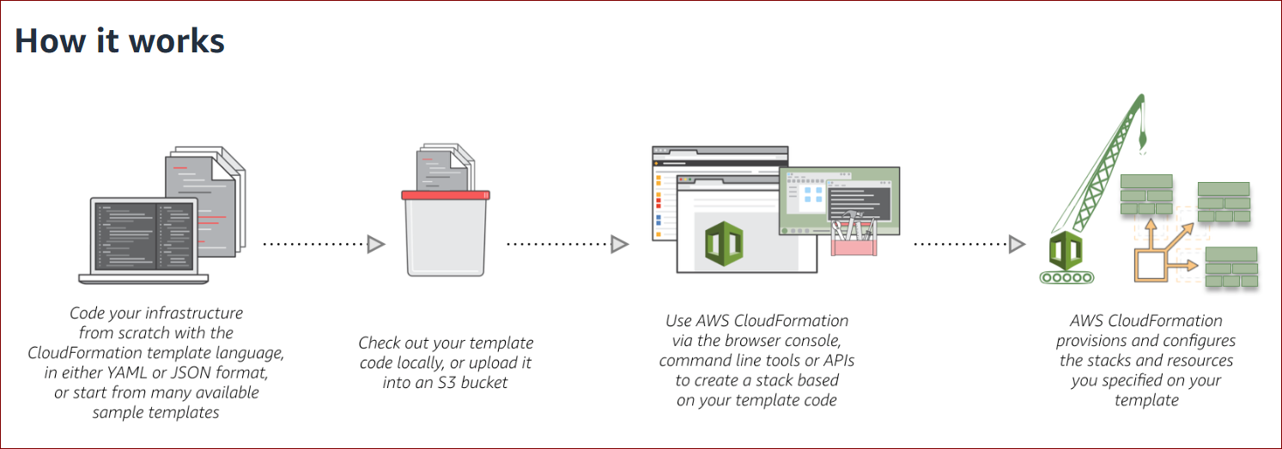
CloudFormation
AWS에서 제공하는 리소스 배포 / 관리도구
일단 사용하면 Infrastructure As a Code 비젼을 체감
이미지 출처: https://aws.amazon.com/cloudformation/

Slide 6
CloudFormation - Features
Authoring with JSON/YAML
Safety Controls
Preview Changes To Your Environment (ChangeSet)
Dependency Management
Cross Account And Cross-Region Management (StackSet)
Extensibility

Slide 7
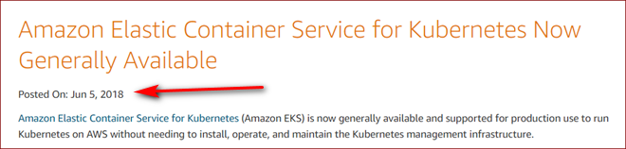
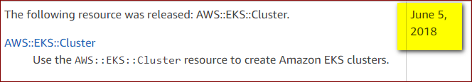
CloudFormation - Support
AWS의 새로운 제품이 발표되면 동시에 CloudFormation 지원도 추가된다.
이미지 출처: https://aws.amazon.com/about-aws/whats-new/2018/06/amazon-elastic-container-service-for-kubernetes-eks-now-ga/
이미지 출처: https://docs.aws.amazon.com/AWSCloudFormation/latest/UserGuide/ReleaseHistory.html

Slide 8
CloudFormation - Competitors
유사한 제품
Azure Resource Manager Template (JSON)
Hashicorp Terraform (HCL)
Google Cloud Deployment Manager (YAML)

Slide 9
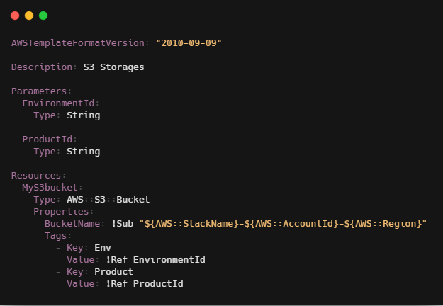
AWS CloudFormation

Slide 10
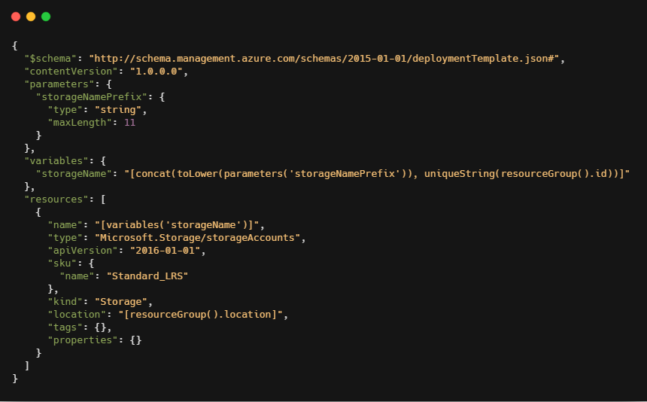
Azure Resource Manager Template

Slide 11
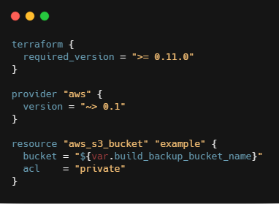
Hashicorp Terraform (HCL)

Slide 12
{ CloudFormation }
demo
초간단 CFN Stack 생성 / 변경 / 삭제 demo1-simple-cfn-stack.ps1 참고
Notes:
초간단 cloudformation 사용하는 데모
demo1-simple-cfn-stack.ps1 사용

Slide 13
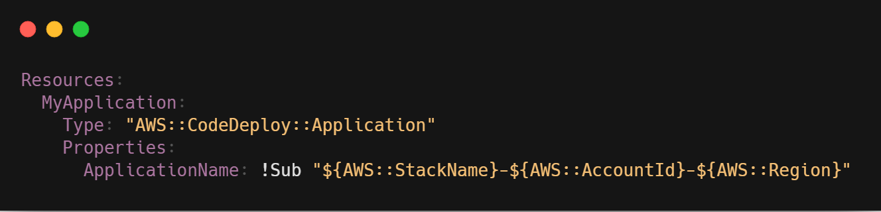
simple-cfn-stackV1.yml

Slide 14
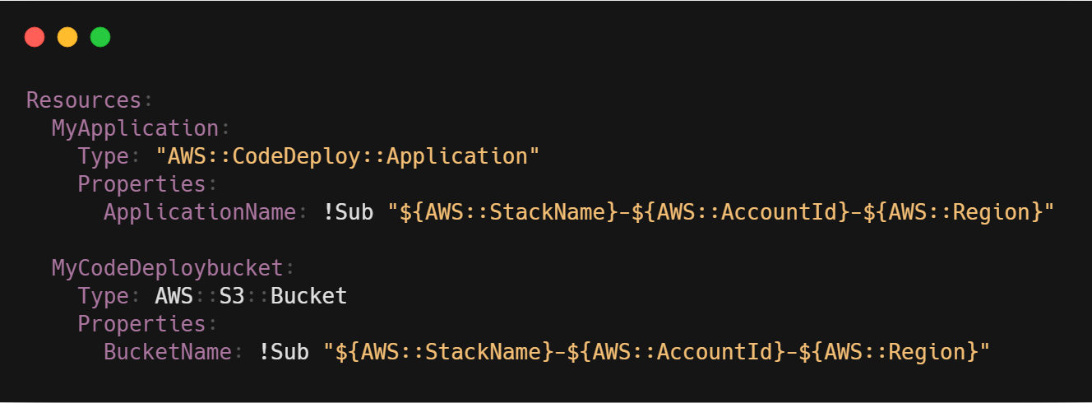
simple-cfn-stackV2.yml

Slide 15
Agenda
AWS CloudFormation 소개
AWS CloudFormation StackSet 소개
AWS CloudFormation StackSet 정리
Notes:
오늘 발표할 내용의 목차입니다.

Slide 16
CloudFormation StackSet
2017.07.25 CloudFormation StackSets 발표 (발표자 생일 전날)
Use CloudFormation StackSets to Provision Resources Across Multiple AWS Accounts and Regions https://aws.amazon.com/blogs/aws/use-cloudformation-stacksets-to-provision-resources-across-multiple-aws-accounts-and-regions/

Slide 17
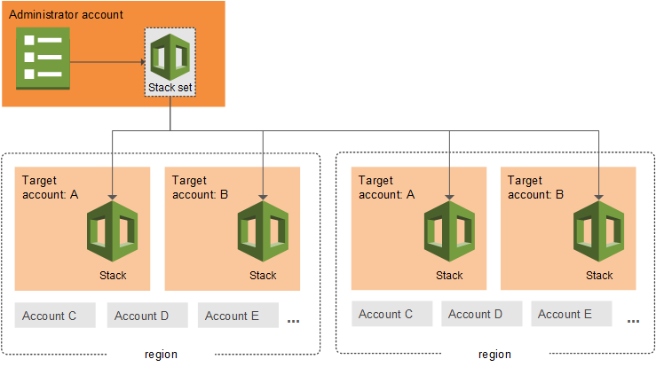
CloudFormation StackSet - Architecture
이미지 출처: https://docs.aws.amazon.com/AWSCloudFormation/latest/UserGuide/what-is-cfnstacksets.html

Slide 18
CloudFormation StackSet – History
2017
2017.07.25 CloudFormation StackSet 발표
2017.11.06 Maximum 500 stack instances per stack set
2017.11.17 Stack instance overrides added for stack sets
2018
2018.05.30 Selective updates of stack instances
2018.12.13 Stack instance operation limit (1500)
CloudFormation - Release History https://docs.aws.amazon.com/AWSCloudFormation/latest/UserGuide/ReleaseHistory.html

Slide 19
CloudFormation StackSet – Requirements
Administrator Account
Target Account(s)
IAM Service Role
AWSCloudFormationStackSetAdministrationRole
AWSCloudFormationStackSetExecutionRole
Stack Set이 사용하는 Role의 이름은 정해져 있으며 변경 불가능

Slide 20
CloudFormation StackSet – Requirements
Administrator Account
이름처럼 StackSet 관리자(?) 역할
StackSet을 생성하는 AWS Account
AWSCloudFormationStackSetAdministrationRole 생성
Target Account(s)
StackSet의 결과물(Stack)이 생성되는 AWS Account(s)
AWSCloudFormationStackSetExecutionRole 생성

Slide 21
CloudFormation StackSet – Concepts
Maximum concurrent accounts
병렬 처리 / 작업 시간에 영향
Failure tolerance
StackSet Operation 실패 기준값

Slide 22
{ CloudFormation StackSet }
demo
초간단 CFN StackSet 생성 / 변경 / 삭제 demo2-prepare-cfn-stackset.ps1 demo3-manage-cfn-stackset.ps1
demo4-manage-cfn-stackset-SingleAccount.ps1
Notes:
demo2-prepare-cfn-stackset.ps1 사용

Slide 23
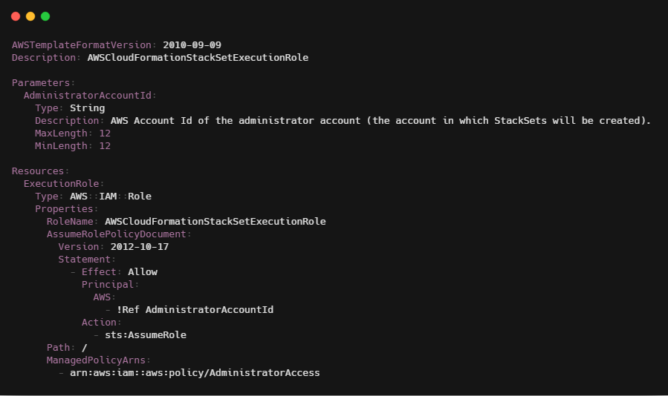
AWSCloudFormationStackSetExecutionRole.yml

Slide 24
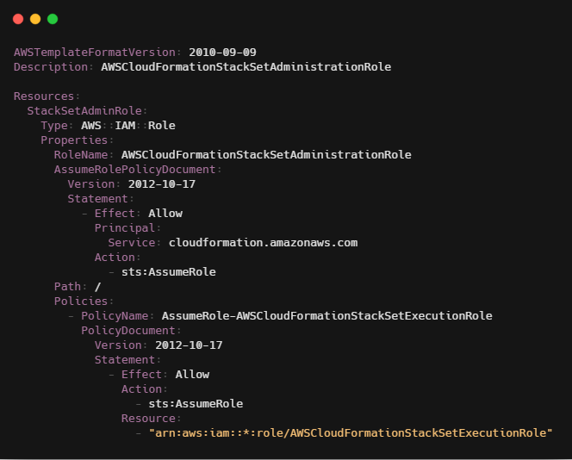
AWSCloudFormationStackSetAdministrationRole.yml

Slide 25
Agenda
AWS CloudFormation 소개
AWS CloudFormation StackSet 소개
AWS CloudFormation StackSet 정리
Notes:
오늘 발표할 내용의 목차입니다.

Slide 26
CloudFormation StackSet – 구조적인 한계
CFN의 집합(?)이므로 CFN의 한계점을 그대로 가지고 있음
부족한 Intrinsic Function & Pseudo Parameters
Terraform HCL에 비교하면 장난 아님
리소스 이름에 Random 문자열 하나 넣으려면 삽질이 많음

Slide 27
CloudFormation StackSet – 사용하면서
StackSet 소스는 Local file 사용불가. 매번 S3에 업로드 ㅠㅠ (Public Access 허용된 S3를 사용할 필요는 없어서 다행) Azure RM template은 Public-Access 허용된 곳에 위치해야 한다. workaround는 있음
Stack Instance의 Name/Pattern을 지정할 수 없다. StackName 기반의 문자열 처리 불가능함 (예) StackSet-singleAWSAccount-Stackset-Demo-f5009c99-5cc3-4541-aa2f-2ac726fc6645
여러 Region에서 작업하는 경우, 기대보다 빠르지 않음
Terminate-Protection 없음 ㅠㅠ
개별 stack 에서는 terminate-protection이 설정할 수 있지만, stack-set 수준에서는 불가능

Slide 28
CloudFormation StackSet - 결론
AWS Account / Region별 리소스 이름 중복이 없도록 디자인
해당 리소스가 지속적으로 배포/관리 필요한지 확인
Monolithic 스타일의 큰 template 대신 작은 코드부터 시작하는 것이 필요
AWS Region별 차이점도 미리 고려하자 (모든 AWS Region != us-east-1)

Slide 29
References
AWS CodeDeploy pricing https://aws.amazon.com/codedeploy/pricing/
Working with AWS CloudFormation StackSets https://docs.aws.amazon.com/AWSCloudFormation/latest/UserGuide/what-is-cfnstacksets.html
CloudFormation StackSets: automated cross-account/region deployments https://sanderknape.com/2017/07/cloudformation-stacksets-automated-cross-account-region-deployments/
How do I reference a resource in another AWS CloudFormation stack during template creation? https://aws.amazon.com/premiumsupport/knowledge-center/cloudformation-reference-resource/

Slide 30
References (cont’d)
AWS Management Tools Blog / AWS CloudFormation https://aws.amazon.com/blogs/mt/category/management-tools/aws-cloudformation/
AWS CloudFormation: 2018 in review https://aws.amazon.com/blogs/mt/aws-cloudformation-2018-in-review/

Slide 31
Thank You
발표자료 / 예제소스 다운로드
Notes:
발표자료 & 예제소스 다운로드 링크
https://github.com/giseongeom/presentations/tree/master/2019/2019.03.12-AWS-pangyo

